Slide 1

Energiemanagement-Schulung (EMS) für Menschen mit Fatigue
Gesamtprojektleitung: Ruth Hersche (SUPSI) & Andrea Weise (Ergotherapie Impulse)

Slide 2
Fatigue (Zusammenfassung aus internat. Leitlinien und einschlägigen Fachbüchern)
Subjektiver Mangel an physischer und/oder psychischer Energie, der vom Einzelnen/Angehörigen/ Pflegepersonen wahrgenommen wird, und das Ausführen üblicher/gewünschter Aktivitäten beeinträchtigt
Normale Erschöpfung vs. Fatigue:
  Erschöpfung steht nicht im Verhältnis zur erbrachten körperlichen/kognitiven Leistung
  Durch Schlaf/Ausruhen nicht/nur teilweise ausgleichbar
  Verstärkung durch emotionale Belastung, Stress, Infekte, ggf. Hitze
  Nicht direkt sichtbar: nur schwer messbar und Dritten kaum vermittelbar

Slide 3
Inzidenz
(Rest-)Symptom bei vielen (chronischen) Erkrankungen
75 – 90% der Menschen mit MS (Krupp 2006)
Bis 80% der Menschen in oder nach onkologischer Behandlung (Hofman et al. 2007)
Bis 50% der Menschen mit rheumatischen Erkrankungen (Overman at al. 2016)
50 – 70% der Menschen mit COPD (Spruit et al. 2017)
Ca. 50% der Menschen Jahre nach einem Herzinfarkt (Wachelder et al. 2009)
Ca. 60 % der Menschen mit einer chronischen Krankheit und über 65 (Molarius, 2001)
…

Slide 4
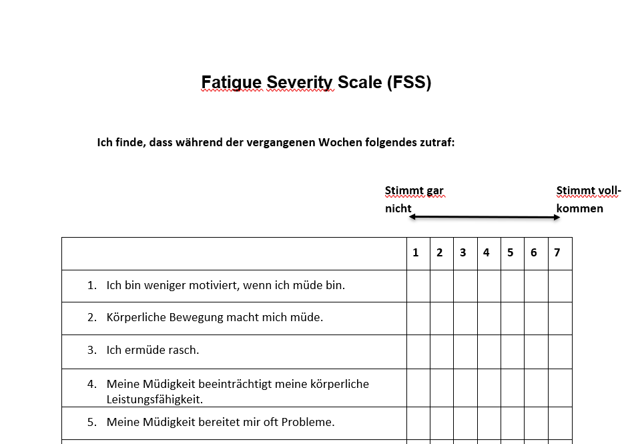
Messung: Fatigue Skalen
Fatigue Severity Scale (FSS) (Krupp et al, 1989)
  Beispiel für validierte Selbsteinschätzungsskalen

Slide 5
Formen
Primäre und sekundäre
Motorisch und kognitiv betonte
Ursachen primärer Fatigue (Hypothesen)
Veränderungen im Nervensystem
Hormonsteuerung
Dysregulation Immunsystem
Entzündliche Prozesse
….

Slide 6
Konsequenzen (Zusammenfassung vieler Studien)
Fatigue reduziert die Betätigungsperformanz Betroffener
Häufiger Grund für Aufgabe/Verlust Arbeitsstelle
Reduktion selbstbestimmter Lebensgestaltung
Veränderung Routinen und sozialer Rollen
Reduzierte Beteiligung an bedeutungsvollen Tätigkeiten (Freizeit, soziale Partizipation)
Häufig eine der Hauptursachen für reduzierte Lebensqualität

Slide 7
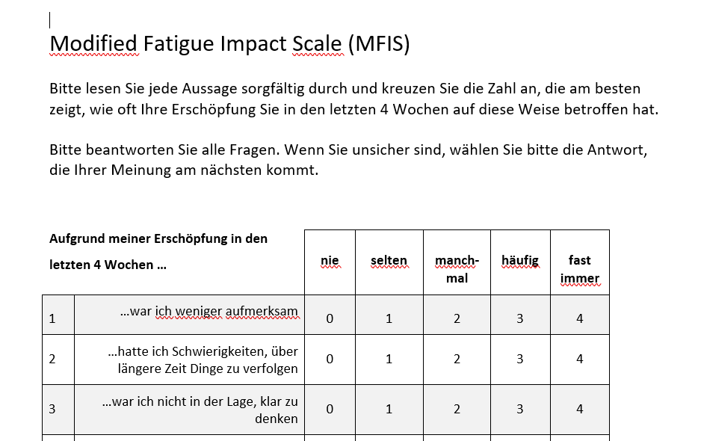
Messung: Fatigue Impact Skalen
Modified Fatigue Impact Scale (MFIS) (Fisk et al, 1994)
Beispiel für validierte Selbsteinschätzungsskalen
Erfasst subjektiv wahrgenommene Auswirkungen von Fatigue auf Alltag in Bezug auf körperliches, kognitives und psychosoziales Funktionieren

Slide 8

Weiterführende Informationen; auch Angehörige/Klient*innen usw.
Webseiten Patientenverbände
  Flyer & Broschüren
  Videos
  E-Learning tools
  …
YouTube, …
Schulz-Kirchner Verlag: 2010
ISBN 978-3-8248-0845-8

Slide 9

Entwicklungs- und Forschungsprojekt I
Ziel: Transfer wissenschaftlicher Ergebnisse in die klinische Praxis
  Entwicklung Patientenedukation in Gruppen für Menschen mit MS in stationärer Rehabilitation
  Basis: Evidenzen zum Fatiguemanagement & erfolgreichen Verhaltens-änderungen, sowie Wissen zu Patientenedukation & Empowerment
Finanzielle Unterstützung durch:
Stiftung für Ergotherapie

Slide 10
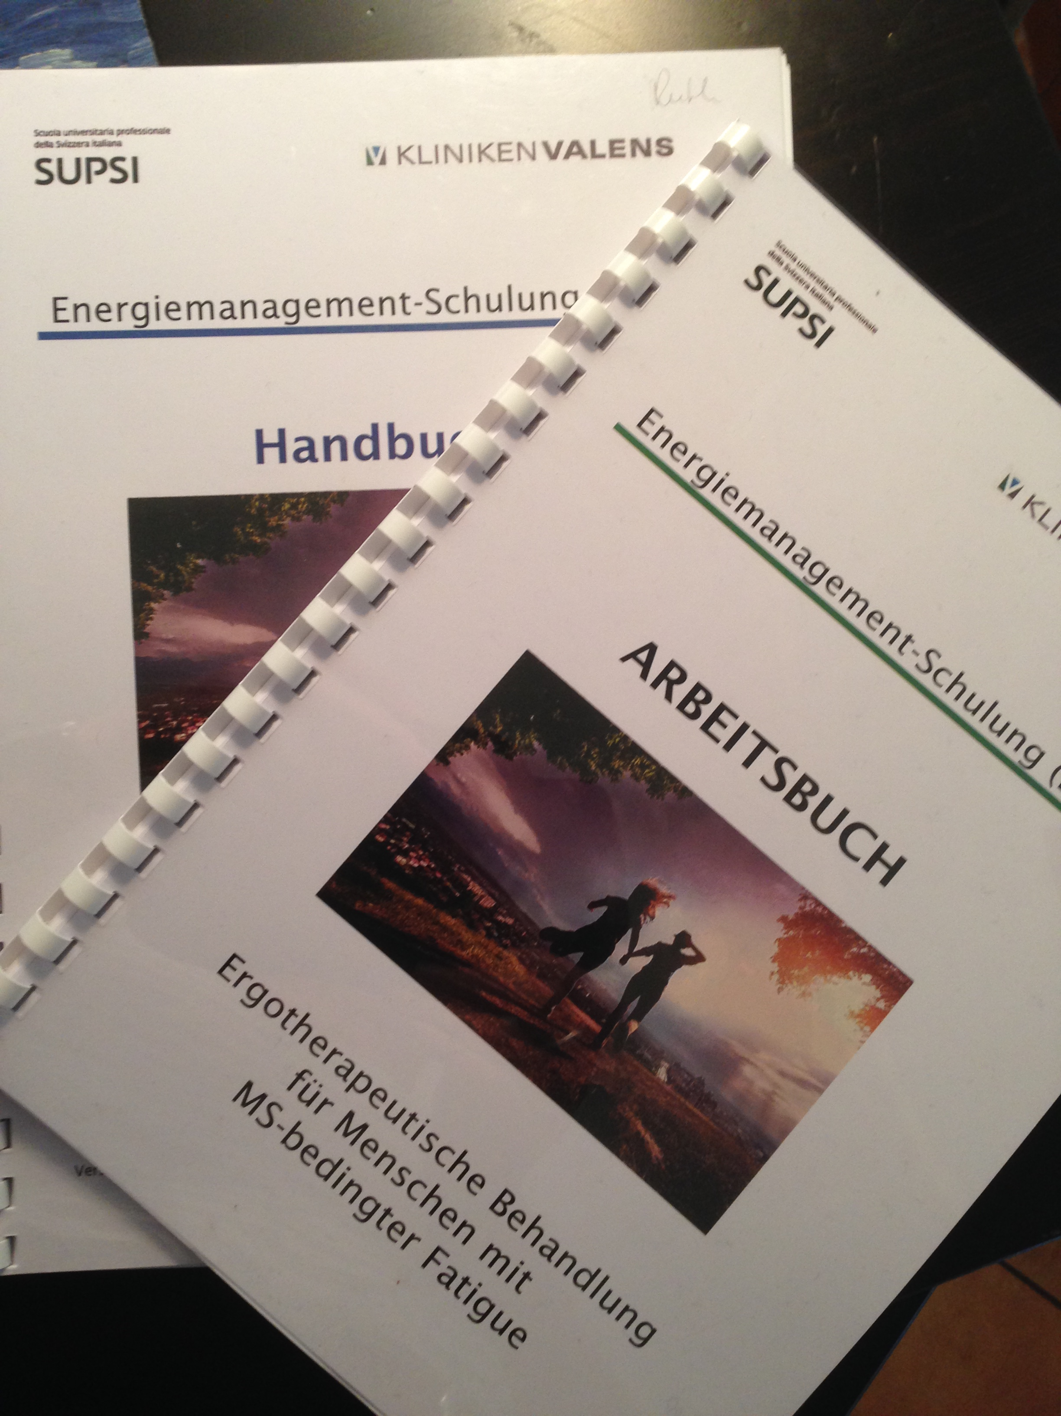
Projekt I: Ablauf (Sept. 2016 – Juni 2017)
Ausführliche Literaturrecherche und –auswertung
Entwicklung Energiemanagement-Schulung (EMS)
- Handbuch für ETs
- Arbeitsbuch für Teilnehmende
- Pilot-Fortbildung: 3 ETs
- Pilot-Gruppe: insg. 12 Teilnehmende je 3 Wochen
Optimierung des Materials & der ET-Fortbildung
- 2 Fokusgruppen mit Teilnehmenden (n=5; n=4)
- 1 Fokusgruppe mit Ergotherapeutinnen (n=3)
Stiftung für Ergotherapie

Slide 11

Energiemanagement-Schulung (EMS): Fokus
  Trotz Fatigue befriedigende Alltagsgestaltung -> pro-aktiver Umgang mit Fatigue
  Kontrolle über Erschöpfung erlangen um negative Auswirkungen auf individuellen Alltag zu reduzieren
  Perspektivenwechsel:
        - Zur Verfügung stehende Energie bewusst verwalten
        - Alltag in allen Bereichen wirksam reorganisieren
        - Energie bewusst einsetzen, aber auch sparen & regenerieren
Genereller Fokus auf Kernthema Ergotherapie: Alltagsaktivitäten

Slide 12
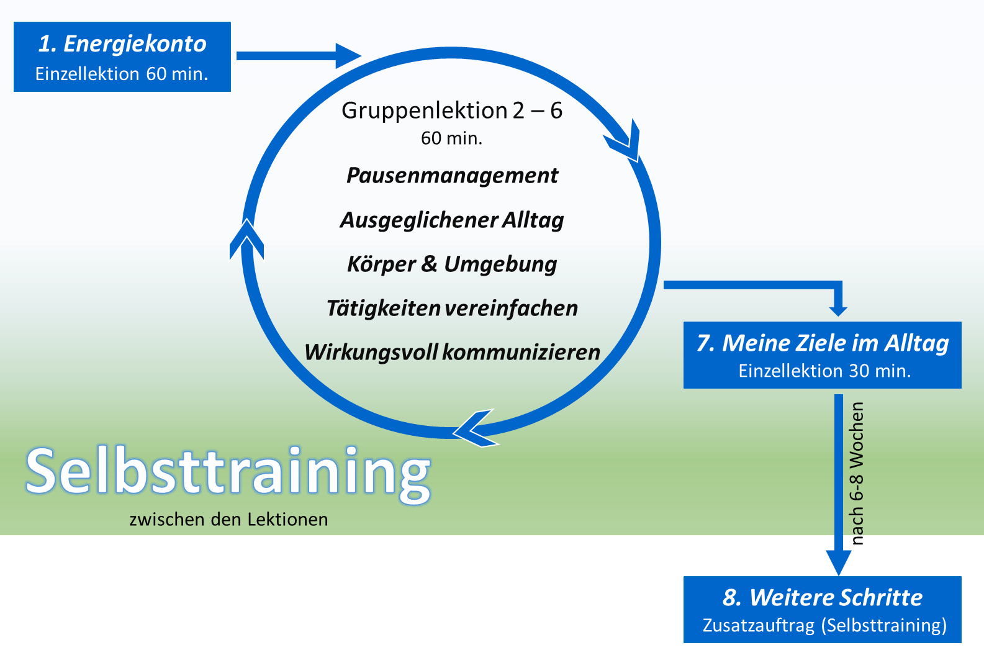
EMS stationär: Struktur & Inhalt

Slide 13
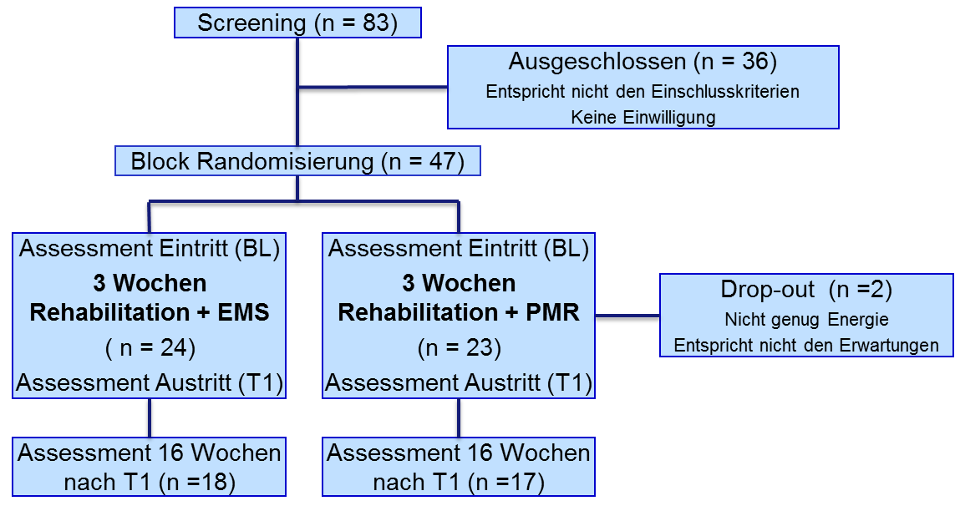
Forschungsprojekt II (Juli 2017 – April 2018)
Ziel: Wirksamkeitsüberprüfung einleiten
  Machbarkeitsstudie mit RCT-Design:
    Signifikante Unterschiede in Selbstwirksamkeitserwartung, Einschätzung eigener Kompetenz im Alltag und Lebensqualität
    Reduzierte Kosten dank Gruppenbehandlung
    Positive Erfahrungen bei Umsetzung Strategien nach Rückkehr in Alltag
Finanzielle Unterstützung durch:

Slide 14

Entwicklungsprojekt III (Juli – Dezember 2018)
Ziel: Praktikables Material für EMS-Gruppen mit allen stationären Patienten
  Ausführliche Literaturrecherche zu Fatigue & Fatigue-Management bei diversen Diagnosen
  Weiterentwicklung EMS-Materialien: wirksames, evidenzbasiertes Energiemanagement bei Fatigue, unabhängig von ursächlicher Erkrankung
  Erprobung im klinischen Alltag & Optimierung
  Finanzielle Unterstützung:
Stiftung für Ergotherapie

Slide 15
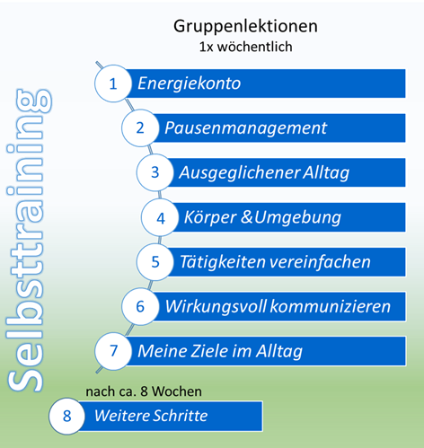
Entwicklungsprojekt IV (Januar – April 2019):
Ambulante Version
Materialien für Einzelsetting
Entwicklungsprojekt V (Herbst 2019):

Slide 16
Publikationen
Gesamtprojekt:
    Zeitschriften vom EVS, DVE & Ergotherapie Austria, 2018/2019
    Buch zur Herbsttagung Neurologie vom DVE, November 2019
    Forte, Magazin der Schweizerischen MS-Gesellschaft, 2019
Wissenschaftliches Projekt I (Entwicklung & Fokusgruppen):
    Vorträge und Poster auf relevanten Kongressen
    Journal of MS Care, online pre-published November 2018
Wissenschaftliches Projekt II (Machbarkeitsstudie, RCT-Design):
    Vorträge und Poster auf relevanten Kongressen
    Multiple Sclerosis & Related Disorders, Juni 2019
Finanzielle Unterstützung durch:
Stiftung für Ergotherapie

Slide 17


Forschungsprojekte 2020-22
Projekt VI (RCT-Design):
    Wirksamkeitsüberprüfung bei MS-Erkrankten in Kombination mit HIT
    Rehazentrum Valens & SUPSI
    Finanzielle Unterstützung durch
Projekt VII (Machbarkeitsstudie, pre-post-Design):
    Wirksamkeitsüberprüfung in Onkologie einleiten
    Ambulantes und stationäres Setting im Vergleich
    Rehazentrum Gais, Ergotherapie Impulse & SUPSI
    Finanzielle Unterstützung durch
Projekt VIII (Machbarkeitsstudie & qualitative Evaluation):
    Passgenauigkeit für Menschen mit Long-COVID-bedingter Fatigue & Wirksamkeitsüberprüfung einleiten
    REHAB Basel & SUPSI

Slide 18
Verbreitung
Ziel: EMS-Gruppen-Angebote und professionelle Begleitung im Einzelsetting für alle Patienten mit Fatigue in der Schweiz
  Übersetzung ins Italienische 2018 mit Unterstützung durch SUPSI
  Übersetzung ins Französische 2019-2020 mit Unterstützung vom EVS
  Listen mit EMS-Ergotherapeutinnen/-therapeuten (nach PLZ)
  Update’s für ausgebildete EMS-Ergotherapeutinnen/-therapeuten: Mailliste
  Webseite mit Material & Informationen: www.ergotherapie-impulse.ch/ems.html
Kurse: Übersicht: www.ergotherapie-impulse.ch -> Schulung
  Laufend öffentlich ausgeschrieben bei diversen Anbietern in der Schweiz (D, F & I), Österreich & Deutschland
  Massgeschneiderte «in house» Schulungen auf Anfrage
  Unterstützung bei der Implementation auf Anfrage
  Update-/Netzwerktreffen für ausgebildete EMS-Ergotherapeutinnen/-therap.

Slide 19
Theoretische Grundlagen für die Vermittlung von Energiesparstrategien an Menschen mit Fatigue

Slide 20
Patientenedukation & Empowerment (Lorig & Holman 2003; WHO, Nutbeam 1998)
Personen befähigen:
Selbst passende Lösungen finden für Problemen/Herausforderungen
Bewusst und informiert Entscheidungen zu treffen
Ressourcen zu kennen und zu nutzen
Partnerschaftlich zusammenzuarbeiten mit Health Professionals
Patientenedukation zielt nicht (nur) auf Wissensvermittlung, sondern vor allem auf die Einleitung einer Verhaltensänderung.
Empowerment unterstützt Individuen oder Gruppen dabei, mehr Kontrolle über Entscheidungen bezüglich Ihrer Gesundheit zu haben und damit verbundenen Schritten in der Prävention, Behandlung und/oder dem Management von bspw. Symptomen.

Slide 21
 | Traditionelle Patientenedukation | Selbstmanagement-Schulungen
Fokus | Informationen & Fertigkeiten zur Erkrankung | Fertigkeiten im Umgang mit Problemen
Problemdefinition | Unzureichende Kontrolle der Erkrankung & Symptome | TN definieren die Probleme, die sie erleben
Theoretisches Grundverständnis | Erkrankungsspezifisches Wissen führt zu Verhaltens-änderungen, die sich positiv auf Outcome auswirken | Verbessertes Vertrauen in eigene Fähigkeiten, lebensverbessernde Veränderungen vornehmen zu können (= Selbstwirksamkeit)
Ziel | Einhaltung der erlernten Verhaltensänderungen | Erhöhte Selbstwirksamkeit, auf Probleme zu reagieren

Slide 22
Theoretischer Unterbau II: Verhaltensveränderung (Di Clemente & Prochaska 1982)
Absichtslosigkeit
Vorbereitung
Aktion
Aufrechterhaltung
Absichtsbildung

Slide 23
Selbstwirksamkeit(serwartung) (Bandura 1997)
Überzeugung einer Person, auch schwierige Situationen und Herausforderungen aus eigener Kraft erfolgreich bewältigen zu können
  Ohne Selbstwirksamkeits-Überzeugung werden Herausforderungen oft nicht in Angriff genommen
Verstärkung der Selbstwirksamkeits-Überzeugung über:
Hindernisse erfolgreich überwinden
Beobachten von erfolgreichen Modellpersonen
Stärkung innerhalb sozialer Gruppen
Abbau von Stress & Angst bei der Durchführung einer neuen Aufgabe

Slide 24
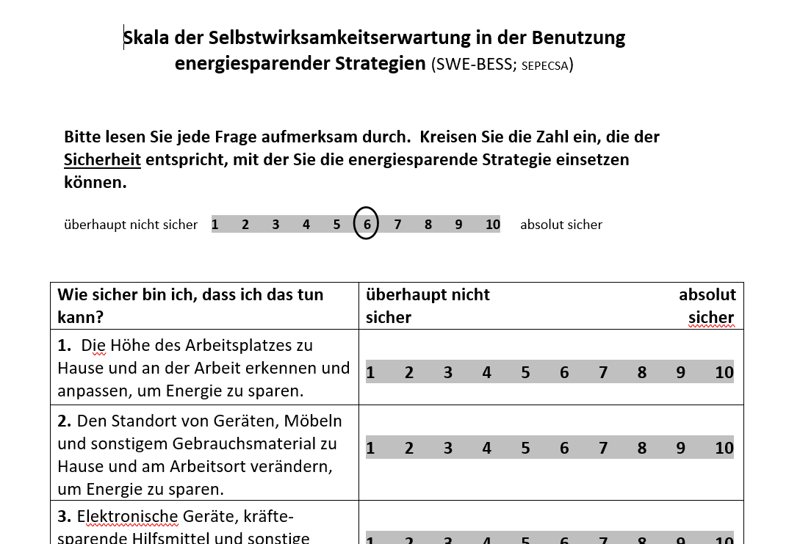
Messung: Skala der Selbstwirksamkeitserwartung in der
Benutzung energiesparender Strategien (SWE-BESS; SEPECSA)
(Liepold & Mathiowetz, 2005)
Validierte Selbsteinschätzungsskala

